Slide 1
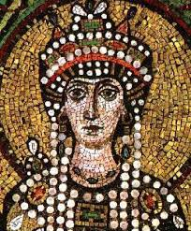
TEODORA
EMPERATRIZ DE BIZANCIO
MUJER DE JUSTINIANO

Slide 2
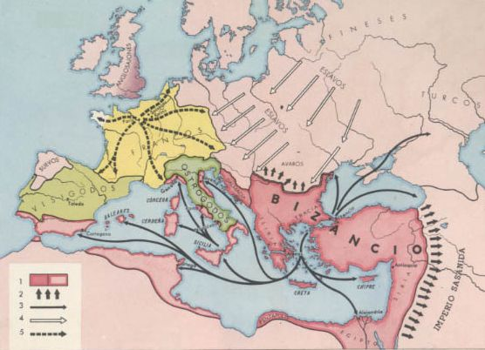
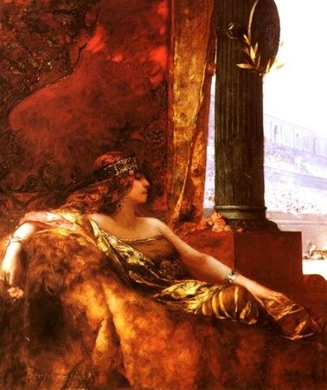
¿CUÁNDO VIVÍ?
Siglo VI
(años 502-548)
IMPERIO BIZANTINO

Slide 3
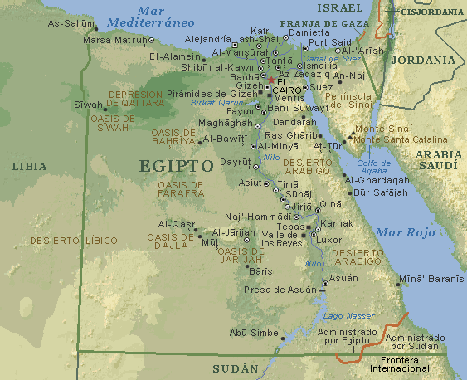
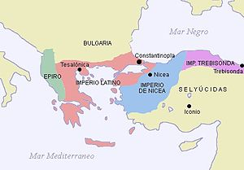
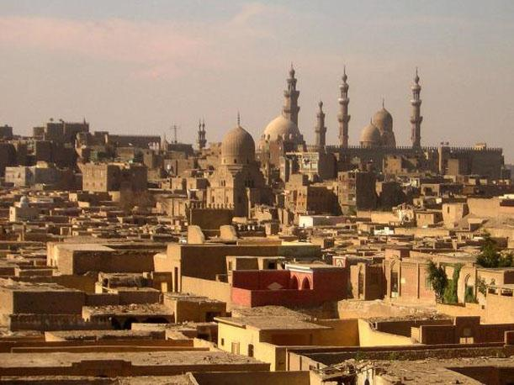
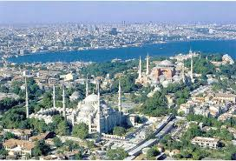
LUGARES DONDE VIVÍ.
Mis primeros años de vida en Egipto.
Después en Constantinopla.

Slide 4
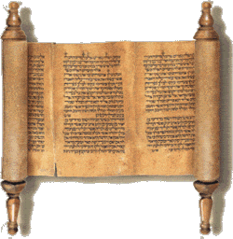
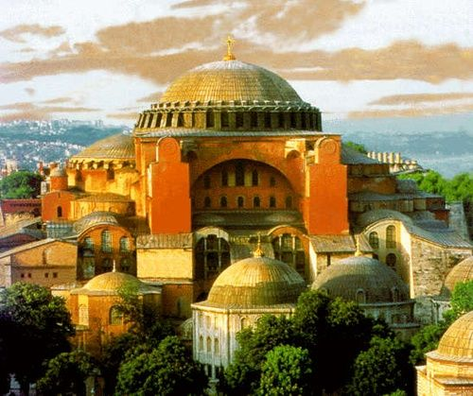
IMPORTANCIA
Mejoré la calidad de vida de las mujeres del imperio bizantino. Algunas leyes.
Cuando se dio la revuelta de Nika, mostré de qué acero estaba hecha.
Además, embellecí la ciudad de Constantinopla:
Una mujer que ha hecho historia

